Slide 1
第三章 数学运算

Slide 2
本章将着重介绍MATLAB中与数学运算有关的函数和概念。
在MATLAB中一切数据均能以矩阵的形式表示：
针对矩阵整体的数学运算，称之为矩阵运
算；
针对矩阵元素的数学运算，称之为矩阵元
素运算。

Slide 3
目录
3.1 矩 阵 运 算
3.2 矩阵元素运算
习 题

Slide 4
3.1 矩 阵 运 算
3.1.1 矩阵分析
3.1.2 线性方程组
3.1.3 矩阵分解
3.1.4 矩阵的特征值和特征向量
3.1.5 矩阵相似变换
3.1.6 非线性运算

Slide 5
矩阵运算是线性代数中极其重要的部分，MATLAB具有强大的矩阵运算能力。

Slide 6
3.1.1 矩阵分析
1．向量间的距离
2．矩阵的秩
3．矩阵的行列式
4．矩阵的迹
5．矩阵的化零矩阵
6．矩阵的正交空间
7．矩阵的简化梯形形式
8．矩阵空间之间的角度

Slide 7
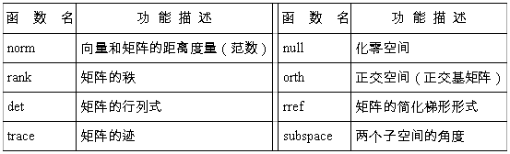
MATLAB提供的部分矩阵分析函数如下表所示。

Slide 8
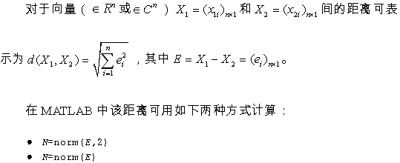
1．向量间的距离

Slide 9
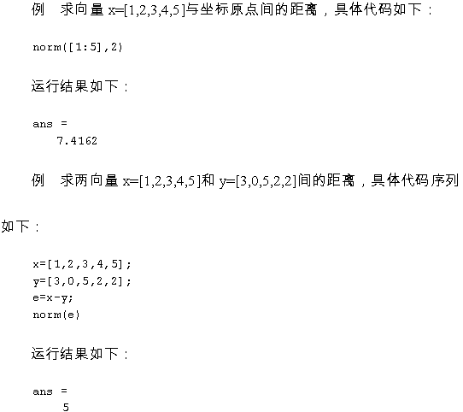
x=[1 2 3 4 5];
y=[3 0 5 2 2];
e=x-y;
norm(e)

Slide 10
2．矩阵的秩
矩阵A中线性无关的列向量个数称为列秩，线性无关的行向量个数称为行秩。可以证明列秩与行秩是相等的。

Slide 11
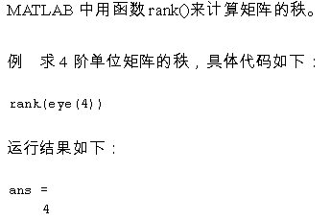

Slide 12
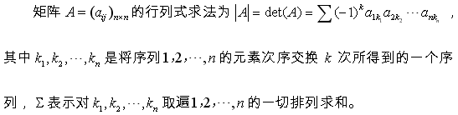
3．矩阵的行列式

Slide 13
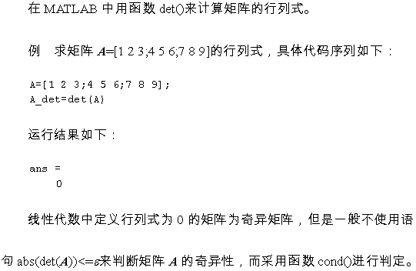

Slide 14
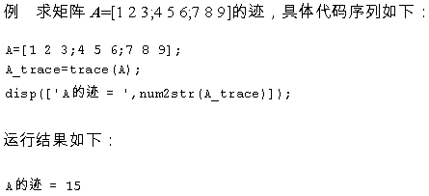
4．矩阵的迹
矩阵的迹定义为矩阵对角元素之和。在MATLAB中用函数trace()来计算矩阵的迹。

Slide 15
5．矩阵的化零矩阵
对于非满秩矩阵A，若存在矩阵Z使得AZ = 0且ZTZ = I，则称矩阵Z为矩阵A的化零矩阵。在MATLAB中用函数null()来计算矩阵的化零矩阵。

Slide 16
6．矩阵的正交空间
矩阵A的正交空间Q满足QTQ = I，且矩阵Q与A具有相同的列基底。

Slide 17
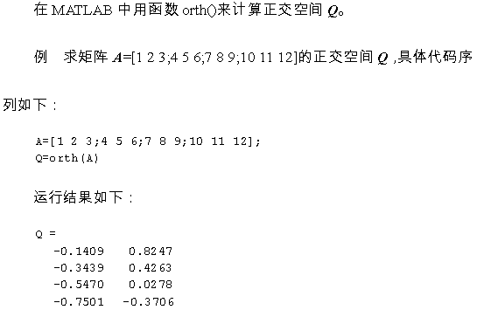
Orth - orthogonal

Slide 18
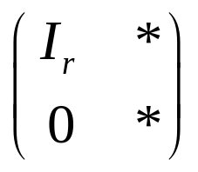
7．矩阵的简化梯形形式
矩阵A的简化梯形形式为 ，其中Ir为r阶单位矩阵。

Slide 19
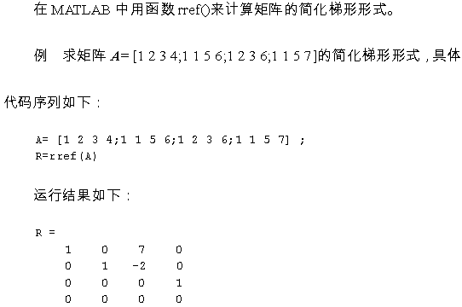

Slide 20
8．矩阵空间之间的角度
矩阵空间之间的角度代表具有相同行数的两个矩阵线性相关程度，夹角越小代表线性相关度越高。

Slide 21
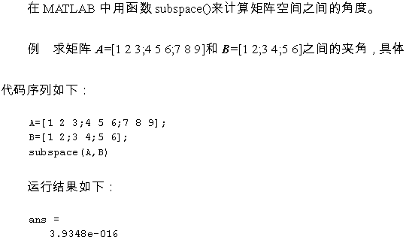

Slide 22
3.1.2 线性方程组
线性方程组求解问题，可以表述为给定两个矩阵A和B，求解X使得AX=B或XA=B。XA=B可以表示为A’Y=B’，且X=Y’。下面仅讨论AX=B的情况。

Slide 23
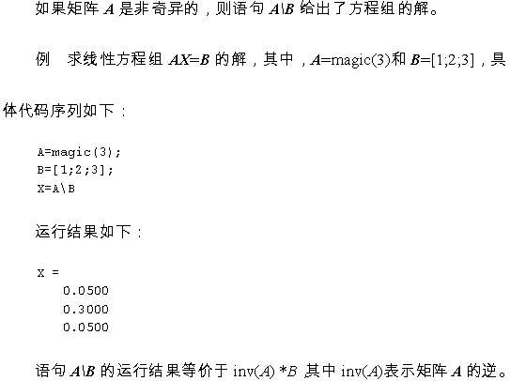

Slide 24
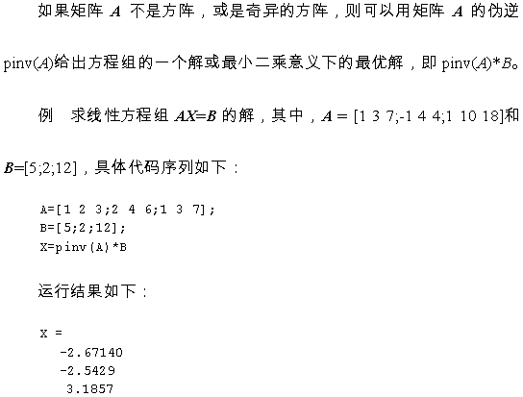

Slide 25
3.1.3 矩阵分解
1．Cholesky分解
2．LU分解
3．QR分解
4．奇异值分解
5．Schur分解

Slide 26
矩阵分解是把一个矩阵分解成比较简单或者对它性质比较熟悉的若干矩阵的乘积的形式。
本小节将介绍几种矩阵分解的方法。

Slide 27
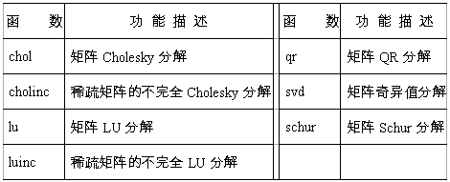
矩阵分解函数表

Slide 28
1．Cholesky分解
Cholesky分解是把对称正定矩阵A表示为上三角矩阵R的转置与其本身的乘积，即A = RTR。

Slide 29
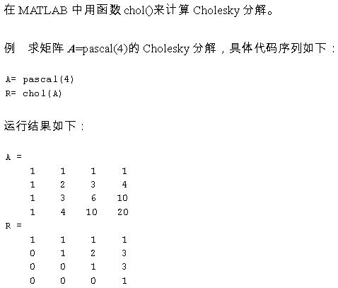

Slide 30
对于稀疏矩阵，MATLAB中用函数cholinc()计算不完全Cholesky分解，具体用法如下：
R = full(cholinc(sparse
(X),DROPTOL))，其中DROPTOL为不
完全Cholesky分解的丢失容限；
R = full(cholinc(sparse (X),‘0’))，完
全Cholesky分解。

Slide 31
2．LU分解
高斯消去法又称LU分解，
将任意一个方阵A分解为一个交换下三角
矩阵L和一个上三角矩阵U的乘积，即
A=LU。
交换下三角矩阵为下三角矩阵经行变换的
结果。

Slide 32
LU分解在MATLAB中用函数lu()来实现，具体用法如下：
[L,U] = lu(X)，X为一个方阵，L为交换
下三角矩阵，U为上三角矩阵，满足关系
X=L*U；
[L,U,P] = lu(X)，X为一个方阵，L为下
三角矩阵，U为上三角矩阵，P为置换矩
阵，满足关系P*X = L*U或X =P-1
*L*U。

Slide 33
考虑线性方程组AX=B和矩阵A的LU分解，线性方程组可改写成L*U*X=B，由于左除算符'\'可以快速处理三角矩阵，因此：
X=U\(L\B)
矩阵的行列式和逆也可以利用LU分解来计算，如
det(A)=det(L)*det(U)
inv(A)=inv(U)*inv(L)

Slide 34
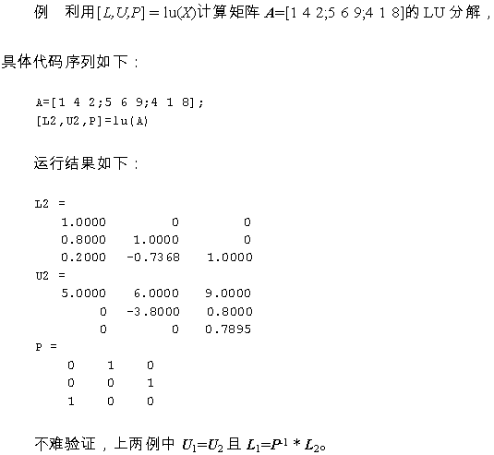

Slide 35
对于稀疏矩阵，在MATLAB中提供了函数luinc()来做不完全LU分解，其具体用法如下：
[L U]= luinc(X,DROPTOL)，其中X、L和U
的含义与函数lu()中的变量相同，DROPTOL为
不完全LU分解的丢失容限。当DROPTOL设为0
时，退化为完全LU分解。
[L,U] = luinc(X,‘0’)，0级不完全LU分解。
[L,U,P] = luinc(X,'0')，0级不完全LU分解。

Slide 36
3．QR分解
QR分解就是将m×n的矩阵A分解为m×n的矩阵Q和n×n的上三角矩阵R的乘积，且Q‘*Q=I，即A=Q*R。

Slide 37
在MATLAB中QR分解是由函数qr()来实现，其具体用法如下：
[Q,R] = qr(A) 满足A=Q*R。
R = qr(A)， 返回上三角矩阵R。

Slide 38
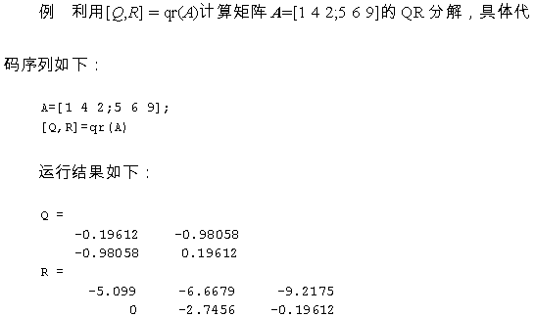

Slide 39
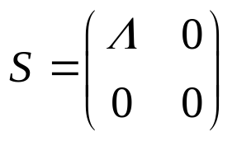
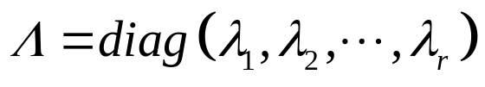

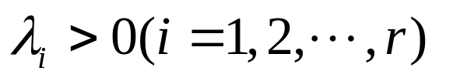
4．奇异值分解
奇异值分解就是将m×n的矩阵A分解为A=U*S*V’，其中U为m×m的酉矩阵，V为n×n的酉矩阵，S为m×n的矩阵，并可如下表示：
，其中 ， ，

Slide 40
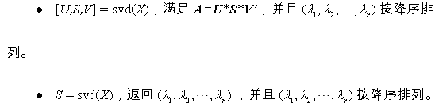
在MATLAB中奇异值分解是由函数svd()来实现，其具体用法如下：

Slide 41
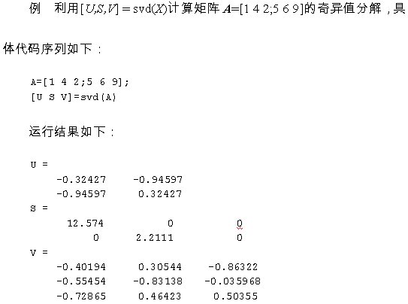

Slide 42
5．Schur分解
Schur分解就是将复方阵A分解为A=U*L*U’，其中U为酉矩阵，L为上（下）三角矩阵，其对角线元素为A的特征值。

Slide 43
在MATLAB中Schur分解是由函数schur()来实现，其具体用法如下：
[U,L] = schur(A)，满足A=U*L*U’，
其中L为上三角矩阵。
L = schur(A)，返回上三角矩阵L。

Slide 44
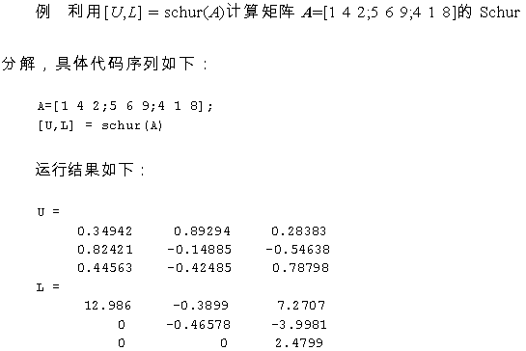

Slide 45
3.1.4 矩阵的特征值和特征向量
方阵A的特征值λ和其对应的特征向量ν满足下式：
A*ν=λ*ν

Slide 46
在MATLAB中用函数eig()来计算特征值和其对应的特征向量，其具体用法如下：
d = eig(A)，返回矩阵A的所有特征值。
[V,D] = eig(A)，返回矩阵A的特征值和
特征向量。

Slide 47
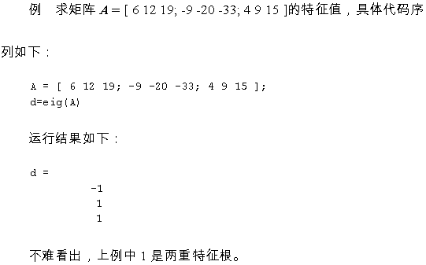

Slide 48
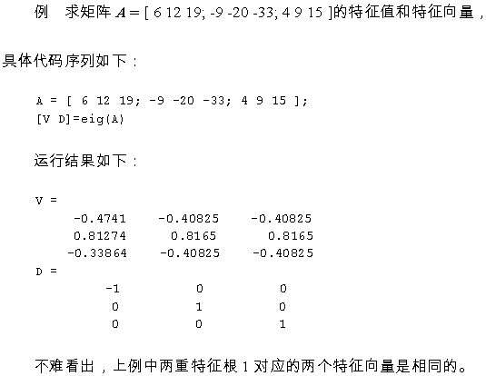

Slide 49
3.1.5 矩阵相似变换
1．对角阵变换
2．Jordan变换

Slide 50
矩阵相似变换是指，对于方阵A和非奇异矩阵B可得到相似矩阵X=B-1*A*B。

Slide 51
1．对角阵变换
对于方阵A，若[V D]=eig(A)得到的矩阵V非奇异，则A可经过相似变换得到对角阵，即D=V-1*A*V，也称矩阵A可对角化。

Slide 52
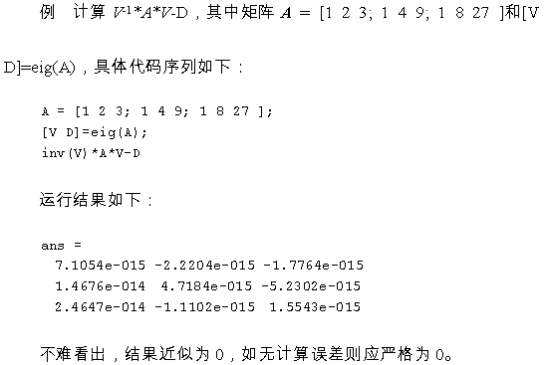

Slide 53
2．Jordan变换
对于方阵A，若[V D]=eig(A)得到的矩阵V奇异，则A经过相似变换将不能得到对角阵，只能得到其对应的Jordan标准型。

Slide 54
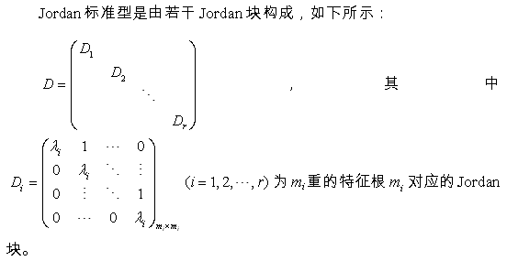

Slide 55
在MATLAB中用函数jordan()来实现Jordan变换，其具体用法如下：
[V,D] = jordan(A)，满足
D=V-1*A*V。
D = jordan(A)，返回矩阵A对应的
Jordan标准型。

Slide 56
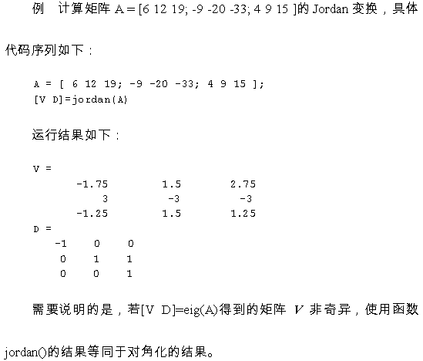

Slide 57
3.1.6 非线性运算
1．矩阵指数运算
2．矩阵对数运算
3．矩阵开平方运算
4．通用矩阵运算

Slide 58
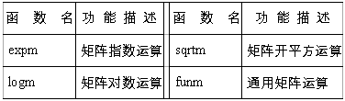
MATLAB提供一些矩阵的非线性运算函数，其功能如下表所示。

Slide 59
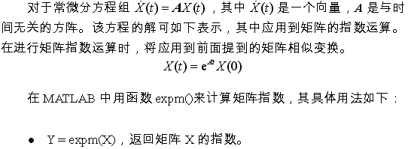
1．矩阵指数运算

Slide 60
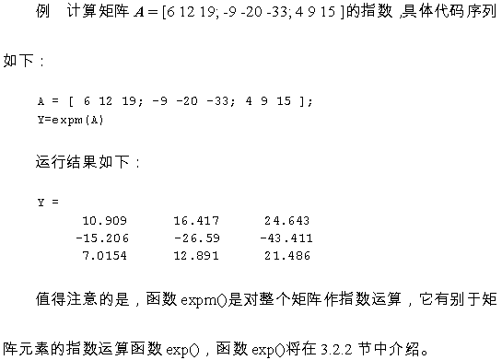

Slide 61
2．矩阵对数运算
矩阵对数运算是矩阵指数运算的逆运算，在MATLAB中用函数logm()来计算矩阵对数，其具体用法如下：
L = logm(A)，返回矩阵A的对数。

Slide 62
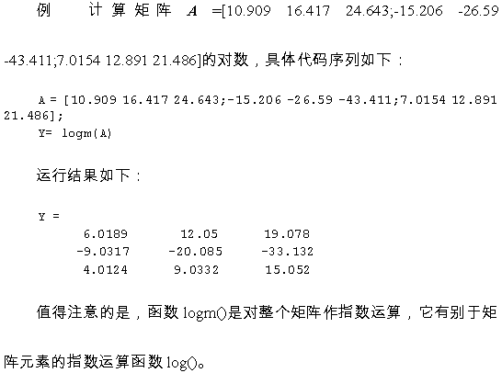

Slide 63
3．矩阵开平方运算
对于方阵A，可以计算它的开平方得到矩阵X，即满足X*X=A。如果矩阵A是奇异的，它有可能不存在平方根X。
在MATLAB中，有两种计算矩阵A平方根的方法，即A^0.5和sqrtm(A)。函数sqrtm()比A^0.5的运算精度更高，其具体用法如下：
X = sqrtm(A)，返回矩阵A的平方根X。

Slide 64
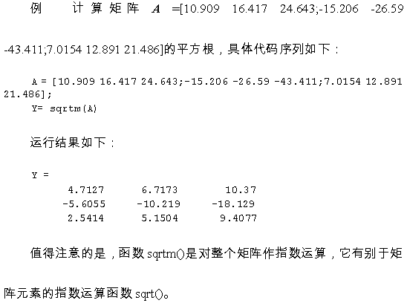

Slide 65
4．通用矩阵运算
MATLAB提供通用矩阵运算的函数funm()，其具体用法如下：
F = funm(A,fun)，将指定函数fun作用
在方阵A上。

Slide 66
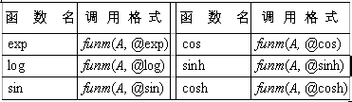
可以使用的指定函数fun如下表所示。

Slide 67
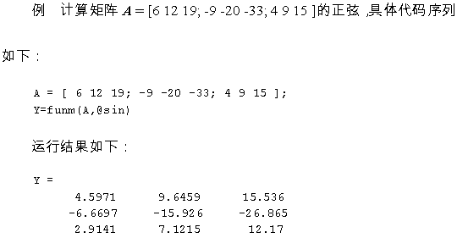

Slide 68
3.2 矩阵元素运算
3.2.1 三角函数
3.2.2 指数和对数函数
3.2.3 复数函数
3.2.4 截断和求余函数
3.2.5 特殊函数

Slide 69
本节将介绍矩阵元素的数学函数：
包括三角函数；
指数/对数函数；
复数函数；
截断/求余函数；
特殊函数。

Slide 70
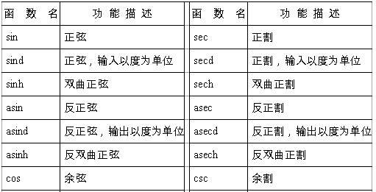
3.2.1 三角函数
MATLAB提供一些三角函数，其功能如下表所示。

Slide 71
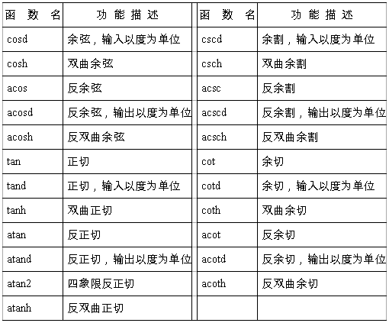
续表

Slide 72
3.2.2 指数和对数函数
MATLAB提供一些指数和对数函数。

Slide 73
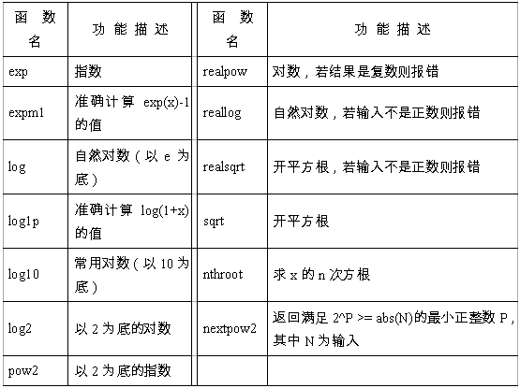
指数和对数函数表

Slide 74
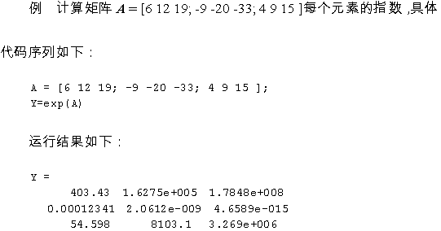

Slide 75
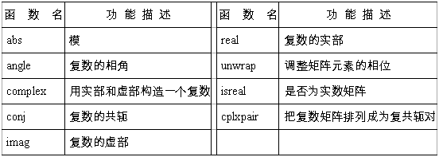
3.2.3 复数函数
MATLAB提供一些复数函数，其功能如下表所示。

Slide 76
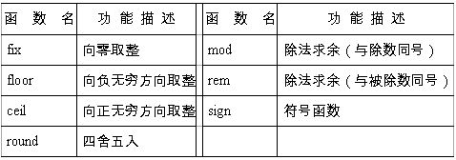
3.2.4 截断和求余函数
MATLAB提供一些截断和求余函数，其功能如下表所示。

Slide 77
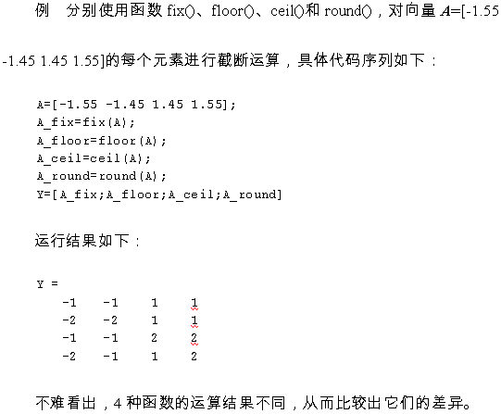

Slide 78
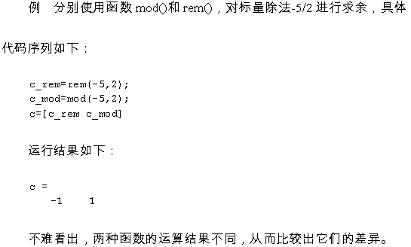

Slide 79
3.2.5 特殊函数
1．工程函数
2．数论函数
3．坐标变换函数

Slide 80
本小节介绍一些用途比较特殊的数学函数，包括应用于工程上的函数（工程函数）、数论函数和坐标变换函数。

Slide 81
1．工程函数
工程函数经常在数学、物理和工程等问题中出现，在MATLAB中提供一些工程函数。

Slide 82
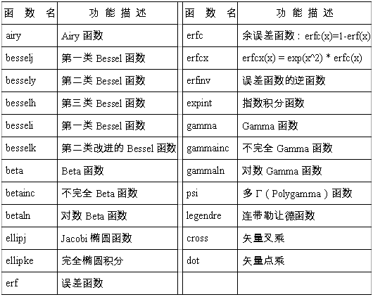
表工程函数

Slide 83
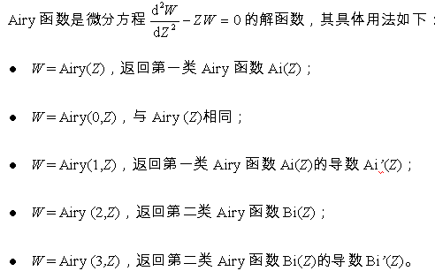

Slide 84
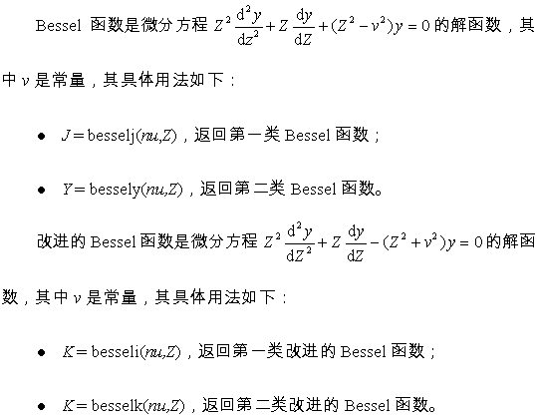

Slide 85
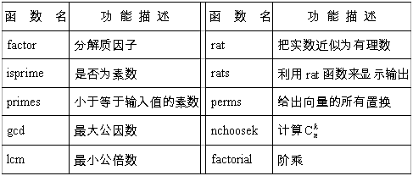
2．数论函数
MATLAB提供一些数论函数，其功能如下表所示。

Slide 86
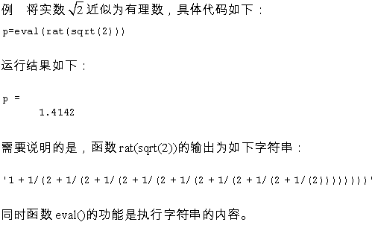

Slide 87
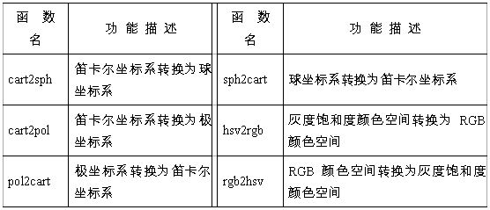
3．坐标变换函数
在MATLAB中提供一些坐标变换函数，其功能如下表所示。

Slide 88
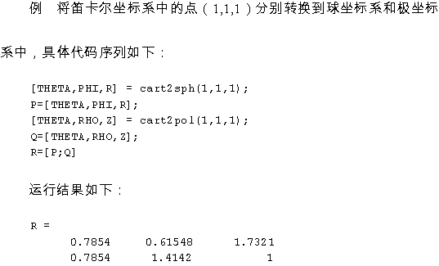

Slide 89

习题（只做红色部分）
1．计算矩阵A的范数、行列式、秩、化零空间和正
交空间。
2．求解线性方程组AX=B，其中A如第1题所示，
B=[1 1 1 1 1]T。
3．对矩阵A进行LU分解和Schur分解，其中A如第
1题。

Slide 90
4．对矩阵A的前4行进行QR分解和奇异值分解，其
中A如第1题。
5．计算矩阵A的特征根及对应的特征向量，判断矩
阵A是否可对角化，其中A如第1题。
6．计算矩阵A的指数、开平方和余弦值，其中A如
第1题。
7．计算矩阵A每个元素的指数、开平方和余弦值
（元素单位为度），其中A如第1题。

Slide 91

8． 计算复数矩阵C每个元素的模、相角和共轭。
9． 分别使用函数fix()、floor()、ceil()和
round()，计算第8题中的相角结果。
10．将2-i的模结果近似为有理数，并以数值形式
显示。
11．计算，其中m = 4!和n是42与35的最大公因
数。
12．将球坐标系中的点(1,1,1)分别转换到笛卡尔
坐标系和极坐标系。

